Slide 1
PLANTAS DE LAS ISLAS CANARIAS
Selección de textos y fotografias por
JOSE ELIAS BONELLS

Slide 2
Plantas ornamentales de Canarias
En los pueblos y ciudades de Canarias existen muchos exponentes de plazas, parques y jardines que albergan una rica flora ornamental procedente de los cinco continentes, en su mayoría de regiones tropicales e intertropicales y que aquí crece exuberante debido al clima suave de las islas.
Lo mismo ocurre en los jardines y patios de las antiguas casonas señoriales.
Y en las viejas casas rurales también ha sido tradicional adornar sus entradas y patios con plantas dispuestas con mimo en toscas macetas y en latas de aceite recortadas, que les dan toda una seña de identidad.

Slide 3
Todo ello contrasta con la proliferación de ajardinamientos sin estilo ni criterio, que en las últimas décadas se han realizado a lo largo de nuestra red viaria y en las urbanizaciones turísticas, foco muchas veces de asilvestramientos incontrolados de muchas especies exóticas.
Como bien nos dice SANTOS (2008), después de la conquista de las islas los nuevos pobladores europeos fueron introduciendo, especialmente en casas señoriales, haciendas y conventos, plantas ornamentales habituales en los jardines de sus países de procedencia.
Por otra parte, Canarias, como encrucijada atlántica, ha recibido los aportes botánicos de todas aquellas expediciones realizadas a nuevos mundos por descubrir.

Slide 4
La presencia en el archipiélago de muchas de estas especies exóticas de uso ornamental se conoce desde antiguo (siglos XVIII y XIX) gracias a los testimonios escritos de aquellos naturalistas y científicos que han estudiado la flora y vegetación de las islas, pues además de ser éstas una escala obligada en el Atlántico, su importante riqueza florística autóctona ha sido un atractivo científico para muchos botánicos que nos han visitado y nos siguen visitando.
Iniciamos nuestro recorrido histórico por el insigne polígrafo canario José de Viera y Clavijo (1731-1813), quien entre finales del siglo XVIII y principios del XIX escribe su Diccionario de historia natural de las islas Canarias, cuya primera edición data de 1866-1869.

Slide 5
En el mismo recoge Viera diversas voces referidas a plantas ornamentales, algunas muy extendidas en la actualidad pero, por sus comentarios, de incipiente introducción en aquella época.
Así, del ciprés común (Cupressus sempervirens) comenta que “medra en nuestras islas con la mayor prosperidad, y fue visto en el claustro de los dominicos de La Orotava, en Tenerife, uno gigantesco de más de veinte varas de altura”.
Del algarrobo o farrobo (Ceratonia siliqua) menciona que se cría de forma natural en las islas y que sus vainas son consumidas por la “gente ordinaria”, sobre todo utilizadas para “engordar el ganado caballar y vacuno”.

Slide 6
Y del tamarindo (Tamarindus indica) hace el siguiente comentario: “Árbol indiano de que hacemos aquí memoria por uno u otro individuo que existe en nuestras islas, como en el antiguo claustro del convento de Candelaria en Tenerife; en el traspatio de la casa de D. Agustín Falcón en la ciudad de Canaria; y en la hacienda del Conde de la Vega Grande de Guadalupe en Juan Grande”.
Menciona Viera que las tuneras (Opuntia maxima) o higueras tunas (Cactus tuna), como las recoge en su obra, se encuentran “propagadas sobremanera en todas nuestras islas” y medran en los terrenos pedregosos e infelices con mucha facilidad.

Slide 7
También hace referencia a otra especie, Cactus cochenillifer, “sobre cuyas hojas o pencas se cría la cochinilla en América” y sus frutos rojos, después de comerlos, “tiñen la orina de un color perfecto de sangre”; sin duda se trata de la tunera india (Opuntia dillenii).
Igualmente nos dice Viera que la pitera (Agave americana) “se ha multiplicado prodigiosamente en nuestras islas” y “medra con suma facilidad en terrenos, aun los más estériles y pedregosos”.
Ya cita la presencia del hibisco (Hibiscus rosa-sinensis), que “en Canaria se empezó a conocer con el nombre de rosa de San Agustín, por cultivarse en el claustro del convento de los Agustinos de la ciudad.

Slide 8
Del mirto o arrayán (Myrtus communis) dice que “es el más bello adorno de nuestros jardines, porque se presta a todos los cortes y figuras que le quiere dar la tijera, y porque su hojas aromáticas y preciosas flores les comunican no sé qué aires voluptuosos”.
Y del almendro (Prunus dulcis) comenta: “Árbol precioso que medra con toda prosperidad en todas nuestras islas, elevándose mucho y decorando con sus flores los primeros anuncios de nuestra temprana primavera”.
La presencia del plátano de sombra (Platanus orientalis) en las islas, según Viera, es reciente en esa época; ha sido plantado en el Jardín Botánico de La Orotava y de ahí se ha cultivado en otras partes de Tenerife y Gran Canaria con facilidad.

Slide 9
El álamo blanco (Populus alba) crece en los campos y cercanías de los pueblos, especialmente en terrenos húmedos. Y de los olmos (Ulmus minor) menciona que sólo ha visto algunos naturalizados en Gran Canaria.
La capuchina o marañuela (Tropaeolum majus) es “vulgar en los campos de nuestras islas, donde se cría naturalmente, formando largos y floridos entapizados”; el dondiego de noche (Mirabilis jalapa) “nace en donde quiera, medra, florece y dura muchos años”; y de la ñamera (Colocasia esculenta) comenta que es apreciada en las islas por el consumo alimenticio de su raíz tuberosa y por la belleza de sus grandes hojas.

Slide 10
Por último, menciona otra serie de plantas exóticas, que crecen vistosas en nuestros huertos y campos, como el acanto (Acanthus mollis), la adelfa (Nerium oleander), los clavelones (Tagetes patula), los alhelíes (Matthiola incana), la retama amarilla o retama de España (Spartium junceum), las encinas (Quercus ilex), los robles (Quercus robur), alcornoques (Quercus suber), los geranios (Pelargonium inquinans), los romeros (Rosmarinus officinalis), el árbol del Paraíso (Melia azederach), el aromo (Acacia farnesiana), la morera (Morus alba) y el moral (Morus nigra), el granado (Punica granatum), las palmeras datileras (Phoenix dactylifera) y las cañas (Arundo donax).

Slide 11
El barón Jean Baptiste Geneviève Marcellin Bory de Saint-Vincent (1778-1846), militar, geógrafo, naturalista, historiador y explorador francés, tuvo una larga y fructífera estancia en las islas, publicando a su vuelta a Paris en 1803 la obra Essais sur les isles Fortunées et l’antique Atlantide, ou Précis de l’histoire générale de l’archipel des Canaries, en la que recoge, entre otros aspectos, un extenso catálogo de plantas presentes en Canarias, criptógamas y fanerógamas. Entre las especies ornamentales cita el ciprés común, el boj (Buxus sempervirens), el algarrobo, el clavel (Dianthus caryophyllus), el tojo (Ulex europaeus), el tartaguero (Ricinus communis), el romero, el aromo, la morera, el moral, el mirto, el granado, el almendro, el álamo blanco, la capuchina o marañuela, la palmera datilera o la caña común.

Slide 12
De las tuneras, que cita como Opuntia cochenillifera, menciona que “cubren las peñas y los lugares áridos, llegando a ser enormes; las articulaciones del tallo terminan por ser leñosas, casi redondas y parecen auténticos troncos. De estas plantas no se hace ningún uso; sólo se las aprovecha para cultivar la cochinilla, cuyo comercio lo hace exclusivamente América”.
De los cítricos como el naranjo amargo (Citrus aurantium) dice que “no sólo crecen de maravilla en Canarias, sino que, como los dragos –que a nadie se le ha ocurrido todavía de llevarlos a Europa–, crecen completamente libres en la mayoría de las islas atlánticas, especialmente en La Palma y en la zona de La Orotava, en Tenerife”.

Slide 13
De la pitera señala lo siguiente: “Los españoles cortan sus hojas, que enrían. A continuación hacen unas cuerdas que he visto utilizar en las pequeñas embarcaciones de Santa Cruz, pero que no me han parecido muy buenas”. El ñame “se cultiva en los lugares fangosos, frescos y húmedos, donde se extiende y crece de forma natural. Sus raíces se comen cocidas a la brasa o al horno; siempre conserva un poco la acritud propia a todas las plantas de su género, pero la gente de campo que puede corrige esa acritud con un poco de miel”.
Sin duda, la gran obra en el ámbito de las ciencias naturales de Canarias en el siglo XIX es la Histoire naturelle des îles Canaries del botánico y viajero inglés Philip Barker Webb (1793-1854) y el naturalista francés afincado en Tenerife Sabin Berthelot (1794-1880).

Slide 14
Publicada en varios tomos y partes entre 1835 y 1850, incluye en su tomo III la Phytographia Canariensis, en la que se catalogan casi 1.000 especies de plantas, algunas ornamentales, como el acanto, del que menciona ejemplares cultivados (suponemos que en jardines) en Santa Cruz de Tenerife.
De las tuneras comentan los autores que habitan en lugares degradados de las islas, desde la costa hasta las medianías; y del tartaguero, que su presencia en Canarias es bastante común.
La retama negra (Cytisus scoparius) la circunscriben a las proximidades de canales de agua sobre La Orotava (Tenerife); a la retama amarilla sólo la mencionan en laderas expuestas del Monte Lentiscal (Gran Canaria); y al tojo, en pinares de Icod de los Vinos (Tenerife).

Slide 15
A la alhuzema rizada o cantueso (Lavandula dentata) la localizan en roquedos áridos cerca de Mogán (Gran Canaria) y en lugares incultos de La Gomera; y el abutilon (Abutilon grandifolium), en el barranco de Santos en Santa Cruz de Tenerife.
Del aromo comentan su presencia en Lanzarote, siendo muy común y espontáneo en Gran Canaria, así como en La Gomera, donde se poda.
La amapola espinosa (Argemone mexicana) la encuentran en ambientes ruderales de Garachico (Tenerife) y Santa Cruz de La Palma.
De la pitera mencionan que se trata de una planta útil en todas las islas, “en otro tiempo exótica y ahora espontánea” y la citan para la Mesa Mota en La Laguna (Tenerife) y para la vega de San Mateo (Gran Canaria

Slide 16
De la palmera datilera comentan su presencia en todas las islas, salvo en El Hierro; y por último, de la caña, su cultivo y propagación espontánea por el territorio insular.
El médico militar y botánico español Ramón Masferrer y Arquimbau (1850-1884) dejó registro de sus estudios durante su estancia en Santa Cruz de Tenerife en tres artículos bajo el título de “Recuerdos botánicos de Tenerife”, publicados entre 1880 y 1882 en la revista Anales de la Real Sociedad Española de Historia Natural.
En el catálogo de especies que presenta se citan diversas ornamentales, tales como el acanto, la bandera española (Asclepias curassavica), el matoespuma (Ageratina adenophora), ampliamente naturalizado en la isla, o el alhelí, que vio “camino de Icod de los Vinos a Garachico en un viñedo”.

Slide 17
De las cactáceas comenta que “se cultivan en los jardines de Tenerife muchas especies de diversos géneros, que se dan todas al aire libre magníficamente”, y menciona, entre otras, las dos especies principales de tuneras, Opuntia dillenii, “común en el litoral de toda la isla”, y Opuntia maxima (O. tuna u O. ficus-indica), de la que dice que “es la especie generalmente cultivada en Tenerife para la cría de la cochinilla, pero que estaba ya muy extendida en la isla antes de que se introdujera este insecto en la misma.
Hoy se halla naturalizada de la manera más completa

Slide 18
Del amplio grupo de las leguminosas, cita el algarrobo (del cual piensa que su cultivo debiera extenderse en Tenerife), el árbol del amor o de Judas (Cercis siliquastrum), el aromo, “en algunos barrancos inmediatos a Santa Cruz de Tenerife en estado completamente silvestre”, la falsa acacia (Robinia pseudacacia), la retama amarilla, el tojo o el tamarindo, el cual “se da muy bien en Tenerife, en donde se ve cultivado en algunas huertas y jardines”.
Los geranios “se hallan del todo naturalizados en Tenerife, pues he visto ejemplares de esta planta en barrancos inmediatos a la capital y en otros del lado de La Orotava. En estado silvestre presentase esta planta más vellosa y con flores menores, pero más subidas de color, que en los jardines.

Slide 19
En Mayo la he cogido en flor; mas en los jardines florece todo el año”. También menciona el cantueso, el abutilon, la amapola espinosa, el granado, el almendro, los perales (Pyrus communis), los naranjos amargos, los conejitos (Antirrhinum majus) y la capuchina o marañuela.
Del venenero o tabaco moro (Nicotiana glauca) comenta que se encuentra “en todos los barrancos, orillas de los caminos, etc. de los alrededores de Santa Cruz, y varias otras partes del litoral de Tenerife.
Se halla del todo naturalizada en Tenerife; de modo que es una planta vulgar en su costas; habiendo sido introducida en esta isla de pocos años á esta parte”.

Slide 20
El milamores (Centranthus ruber) lo observó “en el valle de la Orotava y en otras partes. Ha sido indudablemente introducida en la Isla por la jardinería, pero ahora es espontánea en la misma”, al igual que la lantana (Lantana camara).
El botánico suizo Konrad Hermann Heinrich Christ (1833-1933) publicó en la revista Botanische Jahrbücher fur Systematik dos artículos sobre la flora y vegetación canaria, tras su viaje a las islas: “Vegetation und Flora der Canarischen Inseln” (1885) y “Spicilegium Canariense” (1888).
En dichos trabajos recoge en sus listados de plantas diversas ornamentales ya conocidas, tales como la bandera española, el alhelí, las tuneras, el tartaguero, la retama negra, el tojo, el cantueso, el romero, el abutilon, el árbol del Paraíso….

Slide 21
…, el aromo, la amapola espinosa, el tabaco moro o venenero, la capuchina o marañuela, el milamores, el ñame, la palmera datilera o la caña común. Pero también aparecen el eucalipto (Eucalyptus globulus) y la zábila o aloe (Aloe vera).
En 1895, el director adjunto de Real Jardín Botánico de Kew, el Dr. Daniel Morris, publica un extenso artículo titulado “The plants and gardens of the Canary islands” en la revista Journal of the Royal Horticultural Society, en el que da buena cuenta de las plantas ornamentales existentes en los principales jardines de las islas de Tenerife y Gran Canaria, como el Jardín Botánico de La Orotava, el jardín de la marquesa de la Quinta en la misma villa, jardines públicos y privados de lo que hoy es el Puerto de la Cruz y de Santa Cruz de Tenerife….

Slide 22
….así como de los hoteles Metropole y Santa Catalina en Las Palmas de Gran Canaria y jardines de Telde y Tafira en la misma isla.
En el Jardín Botánico de La Orotava destaca diversas especies que hoy en día podemos encontrar igualmente en dicho espacio, como los ejemplares de araucarias, las majestuosas palmeras, los numerosos ficus, y en sus muros las abigarradas buganvillas y otras enredaderas (Passiflora, Bignonia, Ipomoea, Aristolochia, Solandra); el árbol del viajero (Ravenala madagascariensis), la flor de pascua (Euphorbia pulcherrima), la esterlizia (Strelitzia reginae), la enredadera del Cabo (Plumbago capensis), el pino marítimo (Casuarina equisetifolia), el pino de oro (Grevillea robusta), el uvero (Coccoloba uvifera), el pándano (Pandanus utilis), etc.

Slide 23
En otros jardines, señala la presencia y la belleza de las magnolias (Magnolia grandiflora), del tabaquero de Caracas (Wigandia caracasana) o de los hibiscos.
Ya comenta el uso en borduras y parterres de la uña de gato sudafricana (Carpobrotus edulis), así como la presencia de falsos pimenteros (Schinus molle) en jardines de Santa Cruz de Tenerife.
Del tabaco moro señala que es una “planta americana no deseable, muy común en lugares incultos de Tenerife (La Orotava) y Las Palmas, que debería ser destruida antes de una mayor expansión”, y de la pitera, que “en Gran Canaria se planta por todos lados para delimitar terrenos”.

Slide 24
”. Es de destacar la reseña que hace del jardín de la marquesa de la Quinta en La Orotava (Tenerife), en terrazas escalonadas, que contiene laureles canarios, rosas y numerosas enredaderas en muros y cenadores, así como el “precioso Lotus berthelotii”.
Se pone de manifiesto, pues, cómo ya en aquella época se utilizaba nuestro pico de paloma en la jardinería, llegando a ser hoy en día una de las plantas más acreditadas para tal fin dentro y fuera de las islas, hasta el punto de haber sido galardonada por sus méritos ornamentales por la Royal Horticultural Society de Gran Bretaña.

Slide 25
A principios del siglo XX, el botánico alemán Joseph Friedrich Nicolaus Bornmüller (1862-1948) visitó las islas, y como resultado de sus investigaciones sobre la flora y vegetación del archipiélago vieron la luz diversos trabajos, entre ellos en 1904 “Ergebnisse zweier botanischer Reisen nach Madeira und den Canarischen Inseln”, publicado en la revista Botanische Jahrbücher fur Systematik.
En el mismo menciona la presencia en las islas de varias especies ornamentales como espontáneas o subespontáneas. Tal es el caso de la bandera española en La Orotava (Tenerife) y Santa Cruz de La Palma; la retama amarilla sobre Valverde en El Hierro; el alcornoque en Santa Brígida (Gran Canaria)….

Slide 26
y en el valle de la Orotava, Agua Mansa, Güímar y barranco de Añavingo en Arafo (Tenerife); el cantueso en El Mocanal (El Hierro); el aromo en la caldera de Bandama (Gran Canaria); el mirto o arrayán en Tafira (Gran Canaria); la amapola espinosa en Garachico (Tenerife) y Santa Cruz de La Palma; y el venenero o tabaco moro en Tenerife y Gran Canaria.
En 1905 arriban al puerto de Santa Cruz de Tenerife, procedentes de Francia, el botánico Charles Joseph Marie Pitard (1873-1927) y el abogado, político y viajero Louis Adrien Proust (1878-1959), para iniciar un periplo científico de cinco meses por todas las islas del archipiélago canario, incluidos los islotes.

Slide 27
Posteriormente, en 1906, Pitard repetiría viaje a las islas para concluir los estudios botánicos comenzados en la primera estancia.
El resultado de los mismos quedó reflejado en varias publicaciones, entre ellas la titulada Les îles Canaries: flore de l’archipel, editada en París en 1908, donde se recoge un extenso catálogo de todas las plantas conocidas hasta el momento en Canarias, con numerosas referencias ecológicas, fenológicas, corológicas, taxonómicas, nuevas citas, etc.
Entre las especies ornamentales que mencionan está la bandera española en San Juan de la Rambla y La Orotava (Tenerife), “naturalizada en lugares incultos y herbazales de caminos en las zonas bajas de las islas”.

Slide 28
Al matoespuma lo encuentran próximo a canales y afloramientos de agua en varias localidades de las islas de Tenerife (Santa Úrsula, Puerto de la Cruz, Garachico y Güímar), Gran Canaria (Santa Brígida), La Palma (Bajamar, barrancos del Carmen y del Río) y La Gomera (Hermigua.
De la tunera comentan “el casi totalmente abandonado cultivo de la cochinilla” y la distribución como subespontánea de la especie por las zonas bajas de las islas.
El algarrobo es bastante común en cultivo y a veces subespontáneo; y el tartaguero está “abundantemente distribuido por ramblas de barrancos y lugares incultos y soleados de las zonas bajas en todas las islas”.

Slide 29
De las leguminosas exóticas comentan la abundancia en Tenerife de la retama negra en los montes de La Orotava y Güímar y del tojo en terrenos incultos y malpaíses de Garachico.
De la retama amarilla dicen que es igualmente abundante en lugares pedregosos y soleados de Tenerife (La Cuesta, Candelaria, La Laguna y Tejina), Gran Canaria (Monte Lentiscal, Tafira y Santa Brígida) y El Hierro (Valverde).
Al aromo lo citan para Gran Canaria (barranco de la Angostura, cerca de Guía) y La Gomera (desde Hermigua a Agulo), donde es muy abundante, naturalizada en cauces de barrancos y laderas pedregosas de las zonas bajas.

Slide 30
Del alcornoque, mencionan su cultivo a lo largo de los caminos entre La Laguna y Tejina (Tenerife); y junto al almendro y el peral, otro frutal aparece como ornamental: el nisperero (Eriobotrya japonica).
El álamo blanco, según Pitard y Proust, se planta en Tenerife y Gran Canaria a lo largo de los caminos y carreteras, en lugares húmedos de las medianías insulares.
En Yaiza (Lanzarote), los geranios se encuentran naturalizados sobre malpaíses; y al tabaco moro lo citan también como muy abundante en todas las islas (incluso en La Graciosa), en lugares incultos y pedregosos, ramblas de barrancos, etc.

Slide 31
Se completa este catálogo de plantas ornamentales con otras especies ya mencionadas también por anteriores autores, escapadas de la jardinería y distribuidas por diferentes localidades de las islas (la amapola espinosa, la alhucema rizada, el romero, el abutilon, los conejitos, el milamores, la lantana, la pitera, la palmera datilera, el aloe y la caña).
El estallido de la 1ª Guerra Mundial en 1914 sorprendió en Canarias al botánico alemán, nacido en Hamburgo en 1879, Karl Hermann Leonhard Lindinger, lo que le hizo prolongar su estancia en las islas y le permitió profundizar en sus estudios acerca de la flora y vegetación canarias.

Slide 32
Este trabajo botánico, junto a sus observaciones paisajísticas y climáticas, así como una serie de adiciones y correcciones a la obra de los autores antes citados J. Pitard y L. Proust, conforman la obra Beiträge zur Kenntnis von Vegetation und Flora der Kanarischen Inseln, publicada en 1926.
En la mencionada publicación se pueden encontrar, igualmente, diversas referencias a especies de plantas ornamentales naturalizadas, con una amplia y detallada distribución por localidades de todas las islas. Así, el acanto (Tenerife), la bandera española (La Gomera), el matoespuma (Tenerife, Gran Canaria y La Palma), el tartaguero (Lanzarote, Fuerteventura, La Palma y Tenerife

Slide 33
los geranios (Tenerife), el abutilon (Tenerife), el aromo (Gran Canaria, Tenerife y La Gomera), la amapola espinosa (Tenerife), los conejitos (Tenerife), el tabaco moro (todas las islas), la capuchina o marañuela (Tenerife), la retama negra (Tenerife y La Gomera) y la retama amarilla (Tenerife), el milamores (Tenerife) o la caña (Gran Canaria y Tenerife).
Las tuneras y piteras se encuentran ampliamente distribuidas por las zonas bajas de Gran Canaria, Tenerife, La Gomera y La Palma.
Ya era el tojo abundante y estaba ampliamente distribuido en Tenerife, hace casi un siglo, por las mismas localidades que en la actualidad (Mesa Mota de La Laguna, Icod de los Vinos y las lavas de Garachico….

Slide 34
…así como en Tegueste, Las Yedras y Pedro Álvarez); y el tabaquero de Caracas se cita como asilvestrado en Icod de Los Vinos y Garachico (Tenerife).
Frutales como el granado se citan para Tenerife (en Santa Cruz y “al lado norte del barranco en Tegueste enteramente aclimatada”), al igual que los perales, por barrancos de Anaga; y los naranjos amargos se nombran como subespontáneos en La Palma.
Los álamos blancos se mencionan escapados y aclimatados en Tenerife (Fuente de los Álamos, al lado del Lavadero en La Laguna) y Gran Canaria (barranco de la Angostura).

Slide 35
Son nuevas en el repertorio de las plantas ornamentales la yedra alemana (Senecio mikanioides) en Gran Canaria y en Tenerife (Garachico, Los Silos, Tacoronte, Agua García, El Ortigal, Las Lajas, Guamasa); la enredadera tuberosa (Anredera cordifolia), espontánea en La Esperanza, La Laguna, El Rodeo y Santa Cruz (Tenerife); Tecoma stans en La Laguna y El Portezuelo (Tenerife); Aloe arborescens, de la que localiza en Tenerife “algunos ejemplares escapados y aclimatados en el barranco de Tegueste en la entrada del pueblo”; y la crestagallo sudafricana (Chasmanthe aethiopica o Antholyssa aethiopica), la cual menciona escapada de jardines y aclimatada en varios puntos de La Laguna en Tenerife (San Diego, Gracia, El Bronco, Las Mercedes, Mesa Mota y Geneto).

Slide 36
En las décadas de los años cincuenta y sesenta del siglo pasado, el prestigioso botánico noruego Johannes Lid (1886-1971) visitó reiteradamente Canarias para estudiar la flora de las islas.
Los resultados de estas campañas florísticas fueron publicados en 1967 en la obra Contributions to the Flora of the Canary islands, donde también se recogen, con muchas referencias corológicas y altitudinales, diversas citas de plantas ornamentales, algunas de las cuales ya se han mencionado, como la bandera española, el tartaguero, la retama negra, la retama amarilla, el tojo, el abutilon, el dondiego de noche, la amapola espinosa, el granado, el álamo blanco, la hiedra alemana, el venenero, la marañuela, el milamores, la lantana y la caña común.

Slide 37
Al romero lo encuentra Lid escapado fuera de su cultivo como ornamental o aromático en La Gomera (Vallehermoso), Tenerife (Güímar) y Gran Canaria (Moya), y como curiosidad menciona para esta última isla un viejo ejemplar en la Cruz de Tejeda, con un tallo de 3 cm de diámetro cubierto de musgos.
Sin embargo, otras se incorporan como novedades respecto a las obras ya reseñadas y podrían interpretarse como de más reciente introducción en las islas. Al helecho acebo (Cyrtomium falcatum), lo menciona sobre rocas al norte de Santa Cruz de Tenerife.
El matoespuma lo menciona como bastante común, y en ocasiones de gran tamaño, para La Palma, La Gomera, Tenerife y Gran Canaria….,

Slide 38
…en altitudes propias del monte verde, y recoge la cita de W. Botting Hamsley [Curtis’s botanical magazine, 133 (1907), nº 8139)] de introducción de esta planta americana en las islas hacia 1840 aproximadamente. igualmente cita el matoespuma fino (Ageratina riparia o Eupatorium riparium) para La Palma (Barlovento, barranco del Agua en Los Sauces, barranco de la Galga, barranco de Juan Mayor y Montaña de la Breña). La teresita (Erigeron karvinskianus) la cita Lid por primera vez para Canarias (como E. mucronatum), ya bastante extendida por La Palma (acantilados de Cumbre Nueva, bajo el túnel), Tenerife (barrancos de Tegueste, El Sauzal, Arafo, Güímar, Icod y Los Silos) y Gran Canaria (barranco de Moya, Tafira, Santa Brígida y Tejeda);

Slide 39
… y el pinito (Crassula lycopodioides) en Tenerife (Santa Cruz, barranco Goteras, Los Canalitos en Icod) y Gran Canaria (Azuaje).
Ya menciona la amapola de California (Eschscholzia californica), asilvestrada por la cordillera dorsal de la isla de Tenerife, desde Las Raíces (1.300 m.s.n.m.) hasta Montaña Amarnija (1.800 m.s.n.m.) y en Vilaflor (1.550 m.s.n.m.). Al farolito (Cardiospermum grandiflorum) lo considera subespontáneo enredado por el barranco de Almeida y en laderas sobre Santa Cruz de Tenerife, así como en el barranco de Bañaderos y en San Lorenzo (Gran Canaria).

Slide 40
De la orejagato (Tradescantia fluminensis), sudamericana, comenta que “parece estar ampliamente distribuida por lugares húmedos de las Islas Canarias”, como Hermigua, barranco de Liria y Cumbre Carbonero en La Gomera; Barlovento, barranco de la Herradura, barranco del Agua (Los Sauces) y barranco de La Galga en La Palma; Pedro Álvarez, El Sauzal, Igueste de Candelaria y Garachico en Tenerife; y barranco de Moya “muy común”, barranco de Teror y barranco de Tenoya en Gran Canaria. También de lugares húmedos son los paragüitas (Cyperus alternifolius), especie africana que Lid encuentra naturalizada por diversos lugares (cauces de barrancos y proximidades de estanques y tuberías de agua) en La Gomera (Tecina y Hermigua), Tenerife (Taganana, San Andrés, barranco de Gracia, Tejina, Punta del Hidalgo, Tacoronte etc…

Slide 41
Por último, al rabogato (Pennisetum setaceum) lo menciona como Pennisetum elatum y recoge varias citas de esta planta, en el barranco del Risco y la Aldea de San Nicolás en Gran Canaria y en el barranco de Martiánez del Puerto de la Cruz en Tenerife.

Slide 42
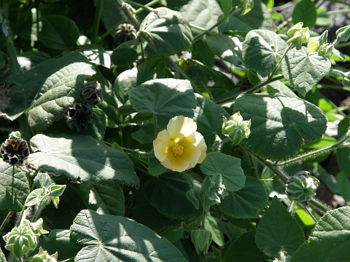
Abutilon grandifolium
Notes:
Abutilon grandifolium

Slide 43
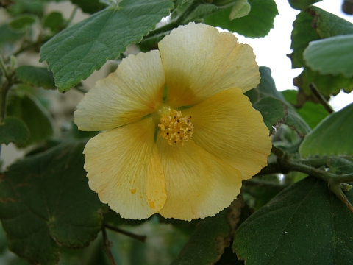
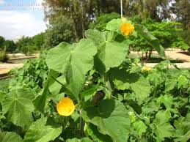
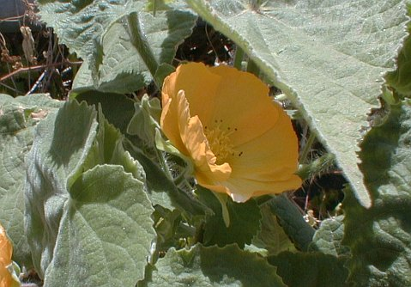
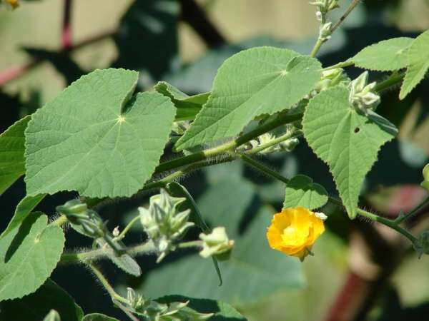
Abutilon grandifolium
Notes:
Abutilon grandifolium

Slide 44
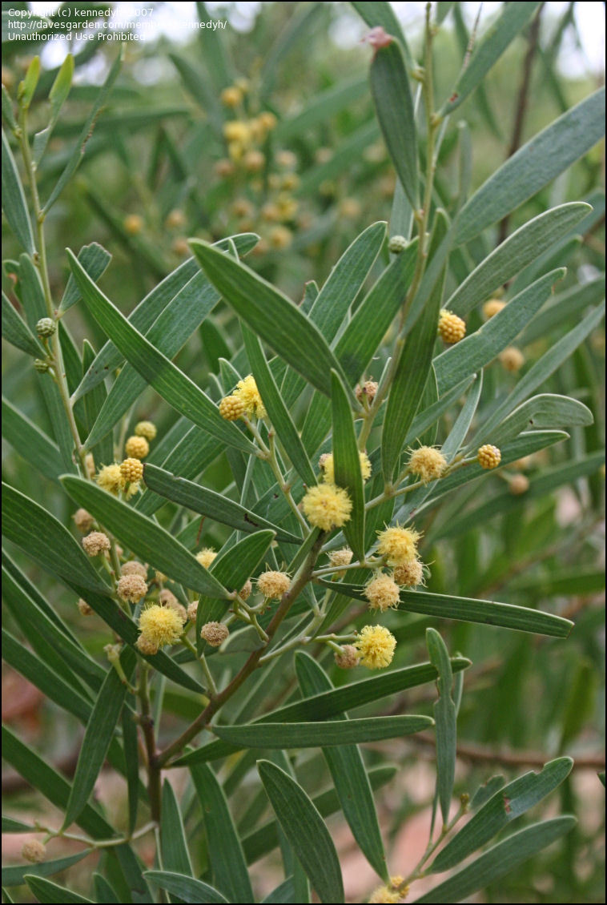
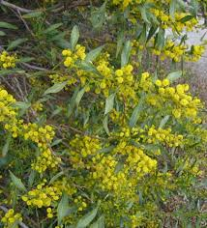
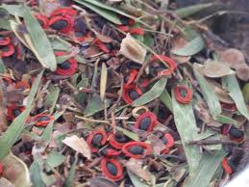
Acacia cyclops
Notes:
Acacia cyclops

Slide 45
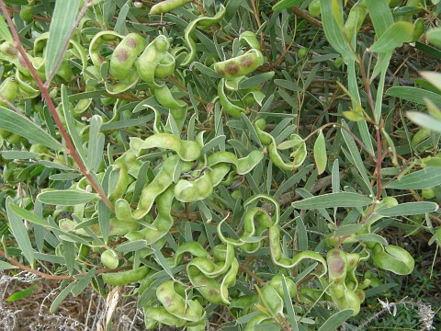
Acacia cyclops.-Acacia majorera
Notes:
Acacia cyclops.-Acacia majorera

Slide 46
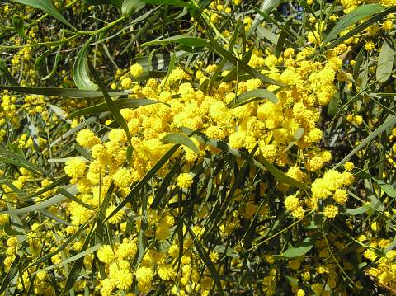
Acacia cyanophylla
Notes:
Acacia cyanophylla

Slide 47
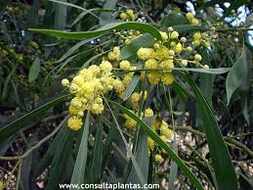
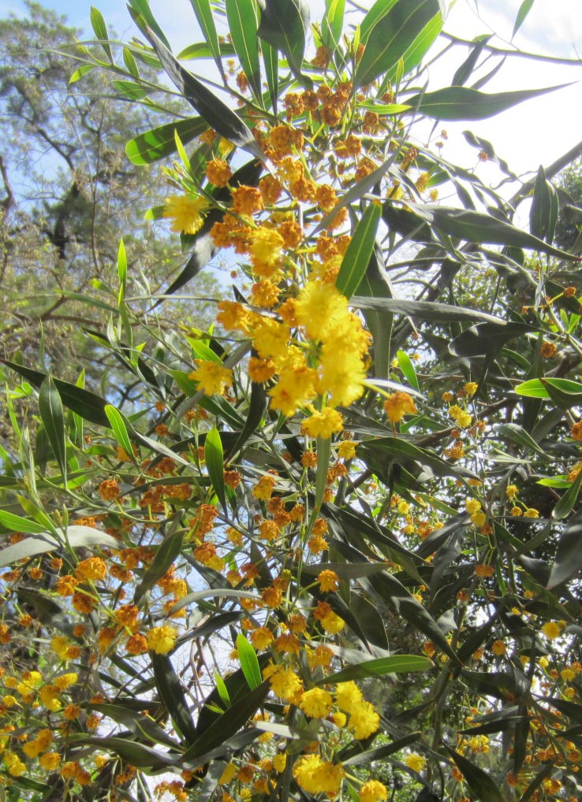
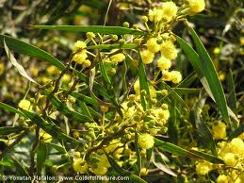
Acacia cyanophylla
Notes:
Acacia cyanophylla

Slide 48
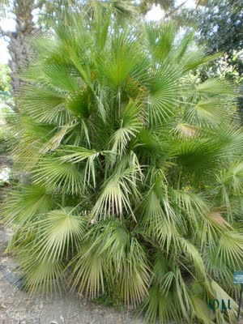
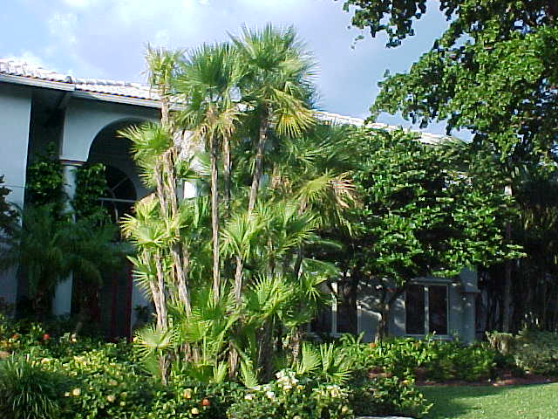
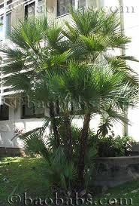
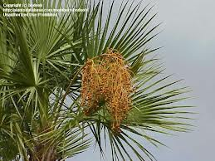
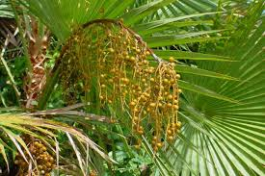
Acoelorrhaphe wrightii = Paurotis
Notes:
Acoelorrhaphe wrightii = Paurotis

Slide 49
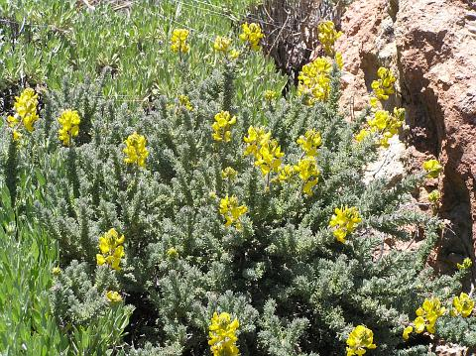
Adenocarpus_viscosus
Notes:
Adenocarpus viscosus

Slide 50
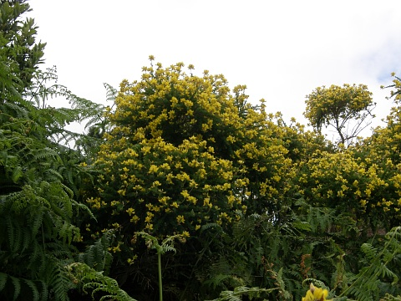
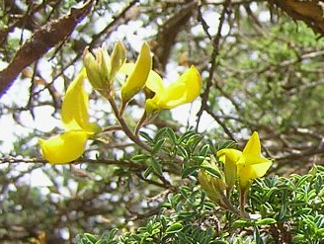
Adenocarpus foliolosus
Notes:
Adenocarpus foliolosus

Slide 51
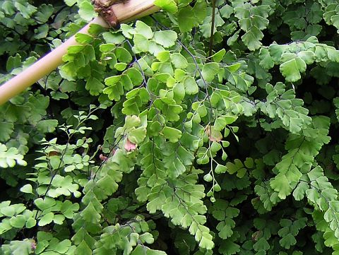
Adiantum capillus-veneris
Notes:
Adiantum capillus-veneris

Slide 52
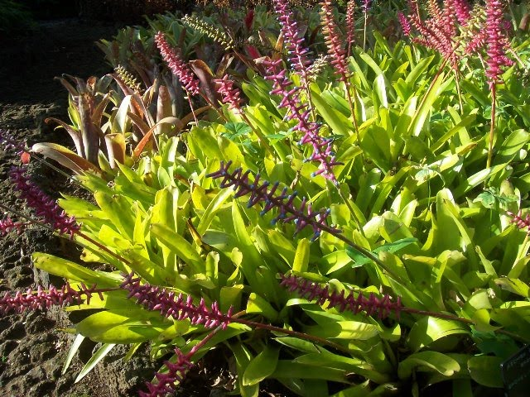
Aechmea gamosepala
Notes:
Aechmea gamosepala

Slide 53
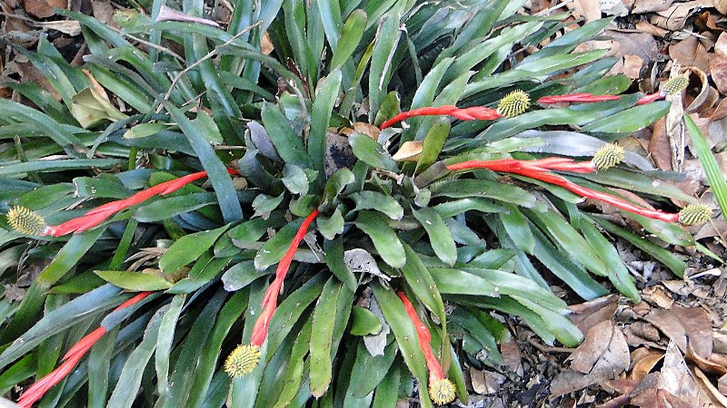
Aechmea pineliana
Notes:
Aechmea pineliana

Slide 54
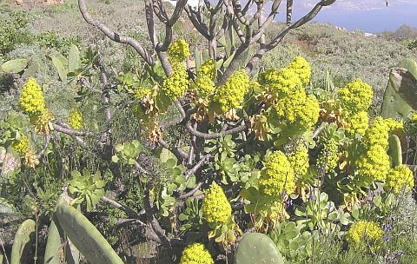
Aeonium arboreum.-
Notes:
Aeonium arboreum.-

Slide 55
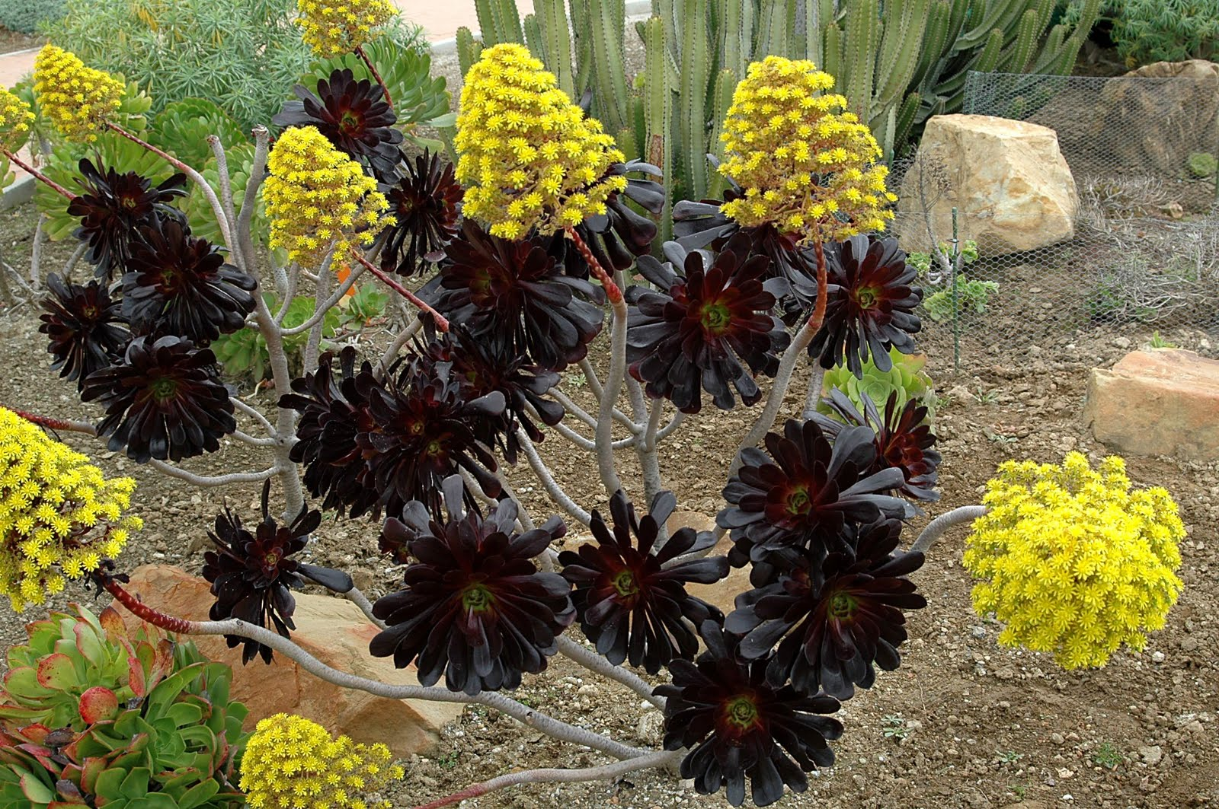
Aeonium arboreum atropurpureum
Notes:
Aeonium arboreum atropurpureum

Slide 56
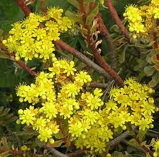
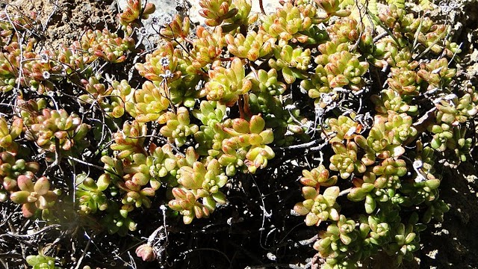
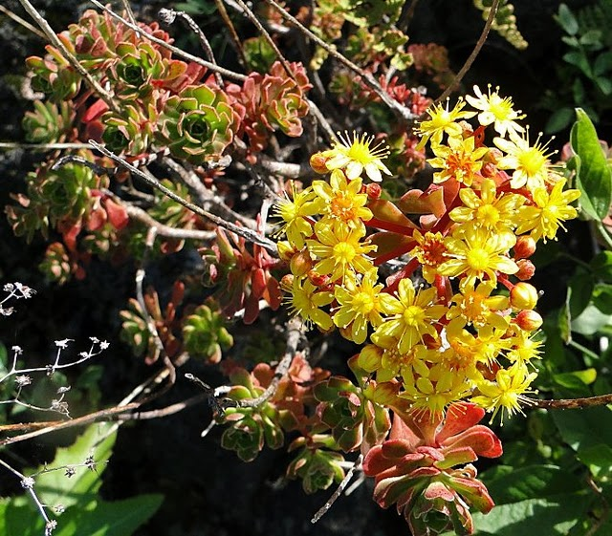
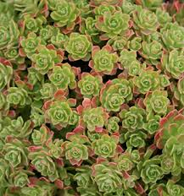
Aeonium sedifolium_y Aeonium spathulatum
Notes:
Aeonium sedifolium_y Aeonium spathulatum

Slide 57
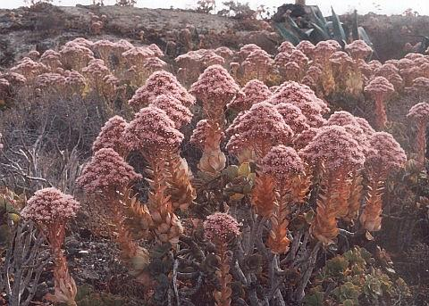
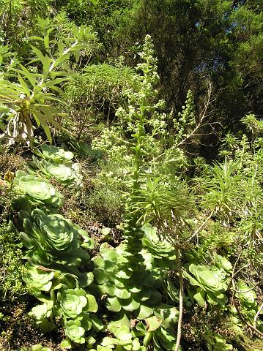
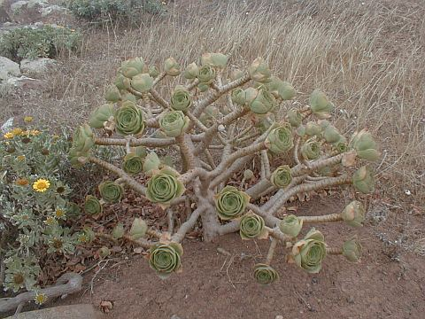
Aeonium lancerottense y A.canariense y A._balsamiferum
Notes:
Aeonium lancerottense y Aeonium_canariense y Aeonium_balsamiferum

Slide 58
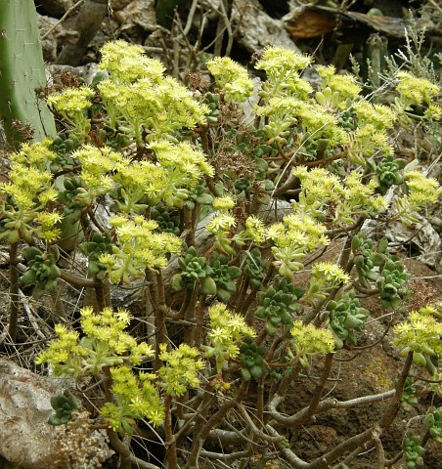
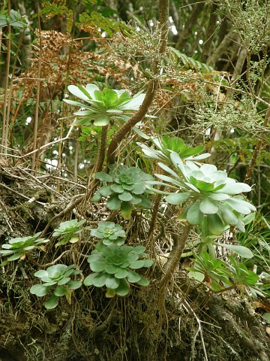
Aeonium lindleyi y A. ciliatum
Notes:
Aeonium lindleyi y A. ciliatum

Slide 59
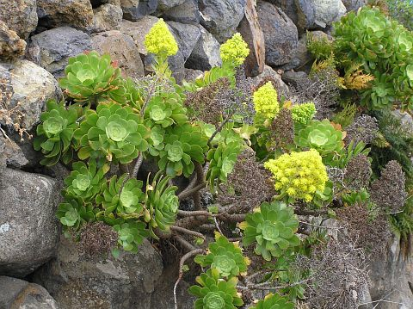
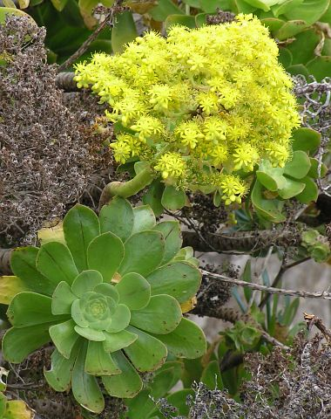
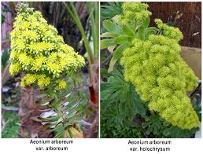
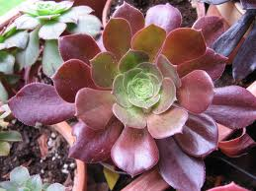
Aeonium vestitus = Aeonium arboreum
Notes:
Aeonium vestitus = Aeonium arboreum

Slide 60
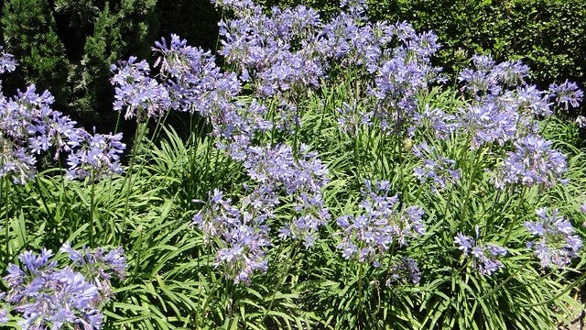
Agapanthus africanus
Notes:
Agapanthus africanus

Slide 61
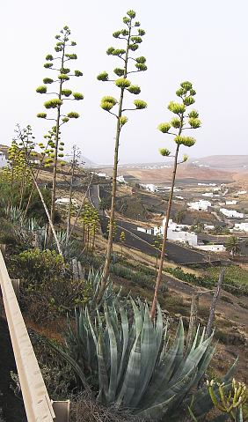
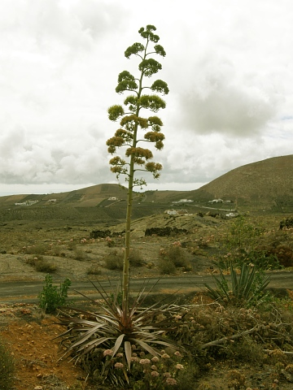
Agave_americana y Agave fourcroydes
Notes:
Agave_americana y Agave fourcroydes

Slide 62
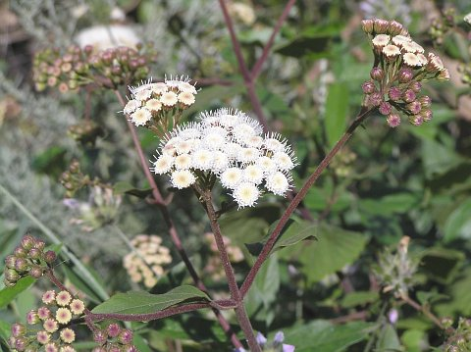
Ageratina adenophora.-Flor de Espuma
Notes:
Ageratina adenophora.-Flor de Espuma

Slide 63
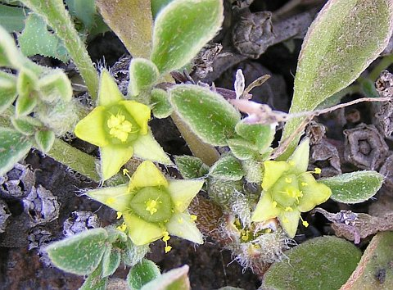
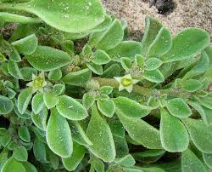
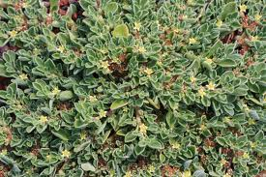
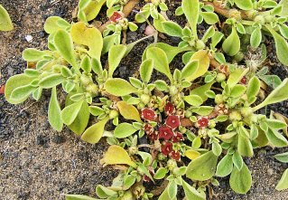
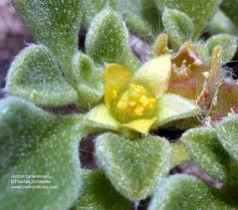
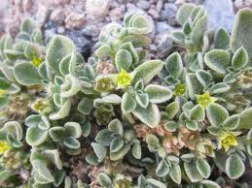
Aizoon_canariense.-Pata de perro
Notes:
Aizoon_canariense.-Pata de perro

Slide 64
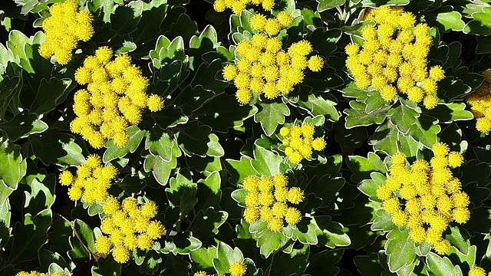
Ajania pacifica
Notes:
Ajania pacifica

Slide 65

Alcantarea imperialis rubra
Notes:
Alcantarea imperialis rubra

Slide 66

Aloe plicatilis
Notes:
Aloe plicatilis

Slide 67

Aloe striata
Notes:
Aloe striata

Slide 68


Aloe arborescens y Aloe dichotoma
Notes:
Aloe arborescens y Aloe dichotoma

Slide 69

Notes:
Anagallis arvensis.-Hierba del cielo

Slide 70


Anredera cordifolia
Notes:
Anredera cordifolia

Slide 71

Aptenia cordifolia
Notes:
Aptenia cordifolia

Slide 72

Arabis caucasica.-Pelusilla
Notes:
Arabis caucasica.-Pelusilla

Slide 73

Araucaria bidwillii
Notes:
Araucaria bidwillii

Slide 74


Notes:
Araucaria columnaris y Araucaria heterophylla

Slide 75

Arbutus canariensis
Notes:
Arbutus canariensis

Slide 76




Argyrantemum frutescens
Notes:
Argyrantemum frutescens

Slide 77

Aristolochia gigantea
Notes:
Aristolochia gigantea

Slide 78

Artemisia reptans
Notes:
Artemisia reptans

Slide 79

Asclepias curassavica.-algodoncillo
Notes:
Asclepias curassavica.-algodoncillo

Slide 80

Asparagus asparagoides.-esparraguela
Notes:
Asparagus asparagoides.-esparraguela

Slide 81

Asplenium filare
Notes:
Asplenium filare

Slide 82

Asteriscus aquaticus.-Joriada menuda
Notes:
Asteriscus aquaticus.-Joriada menuda

Slide 83

Asteriscus intermedius
Notes:
Asteriscus intermedius

Slide 84









Atriplex halimus
Notes:
Atriplex halimus

Slide 85

Austrocylindropuntia exaltata
Notes:
Austrocylindropuntia exaltata

Slide 86

Bergenia crassifolia.-Hortensia de invierno
Notes:
Bergenia crassifolia.-Hortensia de invierno

Slide 87

Bidens aurea
Notes:
Bidens aurea

Slide 88

Budleia.-Planta invasora
Notes:
Budleia.-Planta invasora

Slide 89

Caesalpinia gilliesii
Notes:
Caesalpinia gilliesii

Slide 90


Canarina canariensis
Notes:
Canarina canariensis

Slide 91

Canistrum cyathiformis
Notes:
Canistrum cyathiformis

Slide 92

Catharanthus roseus.-perico
Notes:
Catharanthus roseus.-perico

Slide 93

Cereus peruvianus var. monstruosus
Notes:
Cereus peruvianus var. monstruosus

Slide 94




Cestrum aurantiacum
Notes:
Cestrum aurantiacum

Slide 95

Chorisia speciosa
Notes:
Chorisia speciosa

Slide 96

Colocasia esculenta.-ñamera
Notes:
Colocasia esculenta.-ñamera

Slide 97


Convolvulus floridus
Notes:
Convolvulus floridus

Slide 98

Cytisus scoparius
Notes:
Cytisus scoparius

Slide 99






Daphne gnidium.-Torvisco
Notes:
Daphne gnidium.-Torvisco

Slide 100


Datura stramonium
Notes:
Datura stramonium

Slide 101


Dracaena draco
Notes:
Dracaena draco

Slide 102

Dracaena draco
Notes:
Dracaena draco

Slide 103

Echium aculeatum.-ajinajo
Notes:
Echium aculeatum.-ajinajo

Slide 104

Echium giganteum.-taginaste gigante
Notes:
Echium giganteum.-taginaste gigante

Slide 105

Echium virescens.-Taginaste azul de Tenerife
Notes:
Echium virescens.-Taginaste azul de Tenerife

Slide 106

Echium webbii-arrebol azul
Notes:
Echium webbii-arrebol azul

Slide 107


Echium wildpretii
Notes:
Echium wildpretii

Slide 108

Echium wildpretii
Notes:
Echium wildpretii

Slide 109




Ephedra fragilis
Notes:
Ephedra fragilis

Slide 110

Erica arborea.-Brezo
Notes:
Erica arborea.-Brezo

Slide 111

Escholtzia californica.-Invasora
Notes:
Escholtzia californica.-Invasora

Slide 112

Euphorbia aphylla
Notes:
Euphorbia aphylla

Slide 113

Euphorbia atropurpurea
Notes:
Euphorbia atropurpurea

Slide 114






Notes:
Euphorbia canariensis

Slide 115


Slide 116


Euphorbia candelabrum
Notes:
Euphorbia candelabrum

Slide 117



Euphorbia candelabrum
Notes:
Euphorbia candelabrum

Slide 118

Euphorbia balsamifera.-tabaiba dulce
Notes:
Euphorbia balsamifera.-tabaiba dulce

Slide 119

Euphorbia regis-jubae .-tabaiba morisca
Notes:
Euphorbia regis-jubae .-tabaiba morisca

Slide 120

Euphorbia regis-jubae.-tabaiba morisca
Notes:
Euphorbia regis-jubae.-tabaiba morisca

Slide 121

Frankenia capitata
Notes:
Frankenia capitata

Slide 122

Genista benehoavensis en habitus
Notes:
Genista benehoavensis en habitus

Slide 123


Gomphocarpus fruticosus.- mata de seda
Notes:
Gomphocarpus fruticosus.- mata de seda

Slide 124


Hedychium gardnerianum
Notes:
Hedychium gardnerianum

Slide 125

Helianthemum canariense.-turmero
Notes:
Helianthemum canariense.-turmero

Slide 126

Hibiscus arnotianus
Notes:
Hibiscus arnotianus

Slide 127


Hylocereus undatus
Notes:
Hylocereus undatus

Slide 128



Hylocereus undatus.-Pitahaya
Notes:
Hylocereus undatus.-Pitahaya

Slide 129




Impatiens walleriana
Notes:
Impatiens walleriana

Slide 130

Invasion de Pennisetum
Notes:
Invasion de Pennisetum

Slide 131

Notes:
Iresine herbstii

Slide 132




Iresine herbstii
Notes:
Iresine herbstii

Slide 133

Jasminium polyanthum
Notes:
Jasminium polyanthum

Slide 134

Jatropha intergerrima
Notes:
Jatropha intergerrima

Slide 135



Jatropha intergerrima
Notes:
Jatropha intergerrima

Slide 136

Juniperus turbinata
Notes:
Juniperus turbinata

Slide 137

Juniperus turbinata
Notes:
Juniperus turbinata

Slide 138

Juniperus turbinata
Notes:
Juniperus turbinata

Slide 139

Kleinia spec..-Verodes
Notes:
Kleinia spec..-Verodes

Slide 140

Kleinia neriifolia .-verode
Notes:
Kleinia neriifolia .-verode

Slide 141




Kochia scoparia
Notes:
Kochia scoparia

Slide 142

Euphorbia canariensis.-La Palma
Notes:
Euphorbia canariensis.-La Palma

Slide 143

Notes:
Leucospermum spec..-La Palma

Slide 144

Grupo de Dragos.-Dracaena draco
Notes:
Grupo de Dragos.-Dracaena draco

Slide 145

Lemna minor
Notes:
Lemna minor

Slide 146

Lemna minor
Notes:
Lemna minor

Slide 147

Limoniastrum monopetalum.-salitrosa
Notes:
Limoniastrum monopetalum.-salitrosa

Slide 148

Limonium bourgeaui
Notes:
Limonium bourgeaui

Slide 149

Limonium sinuatum
Notes:
Limonium sinuatum

Slide 150

Lotus berthelotii
Notes:
Lotus berthelotii

Slide 151

Lotus glaucus
Notes:
Lotus glaucus

Slide 152

Macrozamia moorei
Notes:
Macrozamia moorei

Slide 153




Mathiola incana
Notes:
Mathiola incana

Slide 154




Mesembryanthemum cristallinum
Notes:
Mesembryanthemum cristalinum

Slide 155

Mirabilis jalapa
Notes:
Mirabilis jalapa

Slide 156

Neoregelia carolinae
Notes:
Neoregelia carolinae

Slide 157

Nephrolepis exaltata
Notes:
Nephrolepis exaltata

Slide 158



Nephrolepis exaltata
Notes:
Nephrolepis exaltata

Slide 159

Nymphoides peltata.-Invasora
Notes:
Nymphoides peltata.-Invasora

Slide 160

Nypa fruticans
Notes:
Nypa fruticans

Slide 161

Opuntia linguiformis
Notes:
Opuntia linguiformis

Slide 162

Opuntia maxima
Notes:
Opuntia maxima

Slide 163






Papaver rhoeas
Notes:
Papaver rhoeas

Slide 164






Papaver somniferum
Notes:
Papaver somniferum

Slide 165

Pennisetum setaceum.-Invasor
Notes:
Pennisetum setaceum.-Invasor

Slide 166

Pereskia grandiflora
Notes:
Pereskia grandiflora

Slide 167




Petrea volubilis
Notes:
Petrea volubilis

Slide 168


Philodendron elegans y Philodendron melanochrysum
Notes:
Philodendron elegans y Philodendron melanochrysum

Slide 169

Philodendron ornatum
Notes:
Philodendron ornatum

Slide 170


Philodendron verrucosum y Philodendron gloriosum
Notes:
Philodendron verrucosum y Philodendron gloriosum

Slide 171

Philodendrun talamancea
Notes:
Philodendrun talamancea

Slide 172

Phoenix canariensis vida y muerte
Notes:
Phoenix canariensis vida y muerte

Slide 173

Phoenix canariensis
Notes:
Phoenix canariensis

Slide 174

Pinus canariensis
Notes:
Pinus canariensis

Slide 175





Pinus canariensis
Notes:
Pinus canariensis

Slide 176

Notes:
Pinus radiata

Slide 177





Pinus radiata
Notes:
Pinus radiata

Slide 178

Pistacia atlantica
Notes:
Pistacia atlantica

Slide 179

Pistacia atlantica.-Pistacho
Notes:
Pistacia atlantica.-Pistacho

Slide 180

Pistia stratiotes
Notes:
Pistia stratiotes

Slide 181

Plumbago auriculata
Notes:
Plumbago auriculata

Slide 182




Polygonum capitatum
Notes:
Polygonum capitatum

Slide 183

Polypodium macaronesicum
Notes:
Polypodium macaronesicum

Slide 184

Prunus lusitanica
Notes:
Prunus lusitanica

Slide 185

Rosmarinus officinalis
Notes:
Rosmarinus officinalis

Slide 186

Rumex lunaria
Notes:
Rumex lunaria

Slide 187

Salvia involucrata
Notes:
Salvia involucrata

Slide 188

Salvia canariensis
Notes:
Salvia canariensis

Slide 189

Salvia canariensis
Notes:
Salvia canariensis

Slide 190


Sansevieria trifasciata var.laurentii
Notes:
Sansevieria trifasciata var.laurentii

Slide 191

Semele androgyne
Notes:
Semele androgyne

Slide 192

Senecio klenia
Notes:
Senecio klenia

Slide 193

Senecio mikanioides
Notes:
Senecio mikanioides

Slide 194

Setcreasea pallida
Notes:
Setcreasea pallida

Slide 195

Spartocytisus supranubius en habitus
Notes:
Spartocytisus supranubius en habitus

Slide 196

Echium wildpreti.-Tajinaste rojo
Notes:
Echium wildpreti.-Tajinaste rojo

Slide 197







Thulbaghia violacea
Notes:
Thulbaghia violacea

Slide 198

Thymbra capitata
Notes:
Thymbra capitata

Slide 199

Tillantia cyanea
Notes:
Tillantia cyanea

Slide 200

Ulex europaeus .-Aulaga
Notes:
Ulex europaeus .-Aulaga

Slide 201


Vriesea gladioliflora y V. hieroglyphica
Notes:
Vriesea gladioliflora y Vriesea hieroglyphica

Slide 202

Wigandia caracasana.-tabaquero de caracas
Notes:
Wigandia caracasana.-tabaquero de caracas

Slide 203






Yuca desmetiana
Notes:
Yuca desmetiana

Slide 204

Zantedeschia aetiopica
Notes:
Zantedeschia aetiopica

Slide 205

Zantedeschia aetiopica
Notes:
Zantedeschia aetiopica

